Slide 1


Team Devs koostuu kolmesta Lapin Ammattikorkeakoulun tietojenkäsittely -koulutusohjelman opiskelijasta

Slide 2
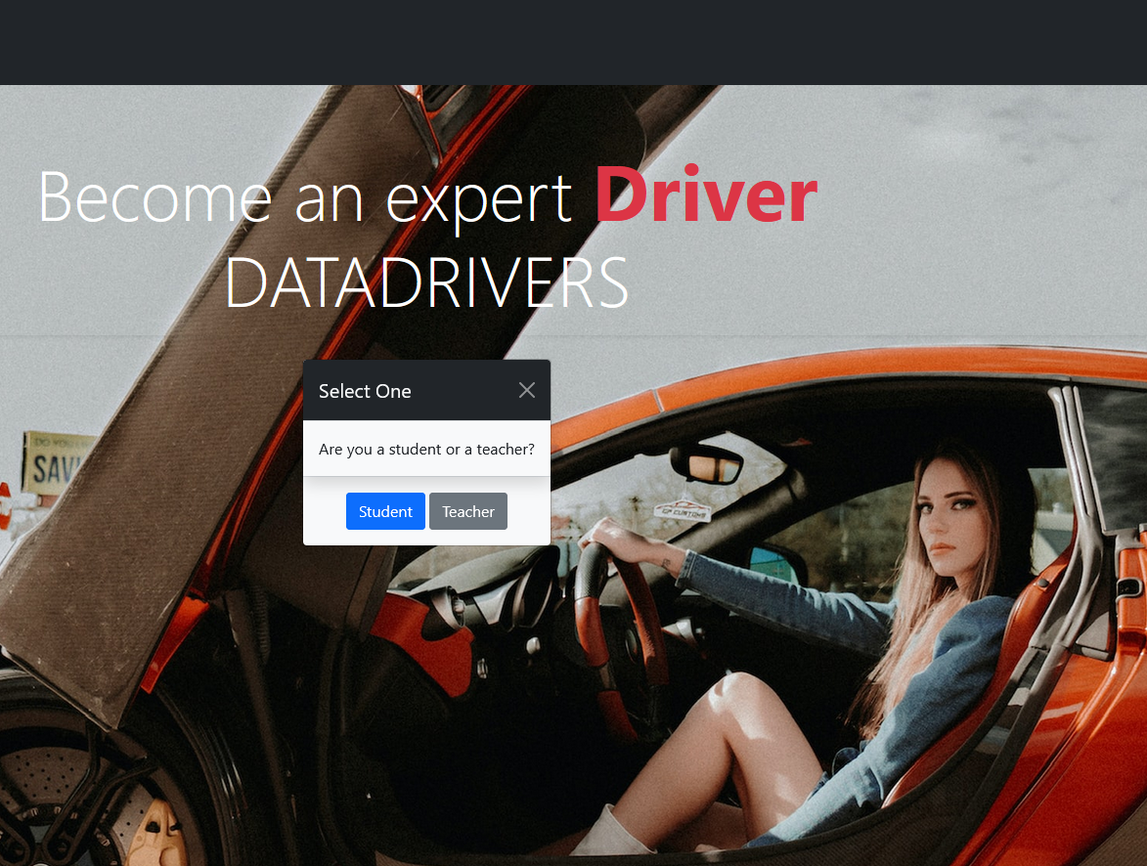
Ladataan index-sivu​
Valitaan käyttäjä:​
Oppilas​
Opettaja​
Default/vierailija​
Käyttäjän mukaan näkymät ja pääsy sivuille sekä dataan.

Slide 3
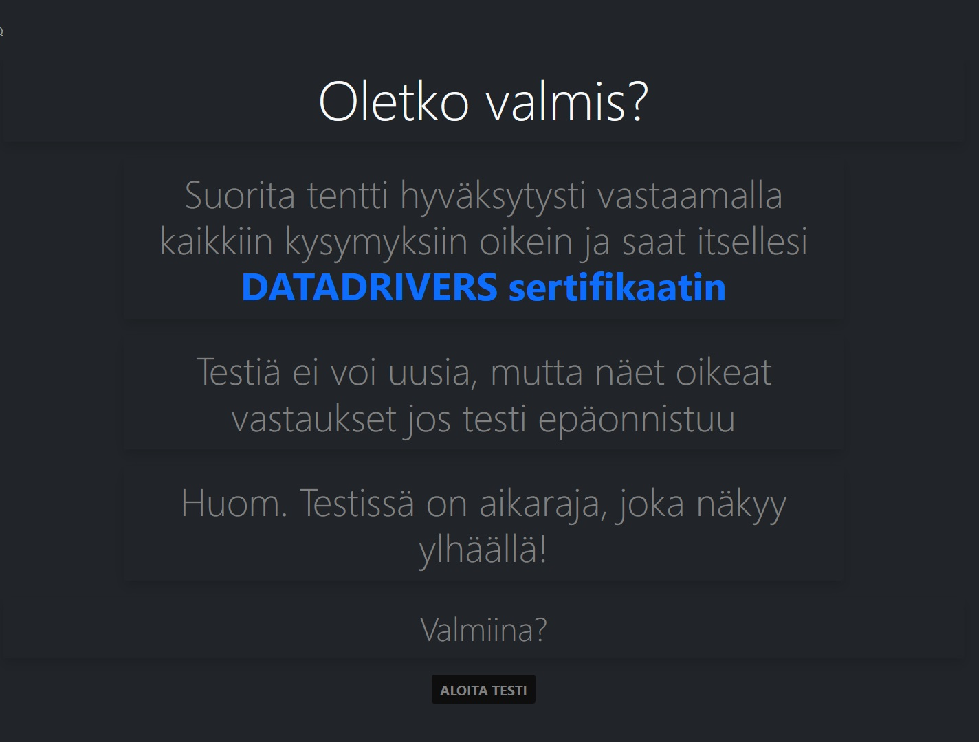
Oppilas näkymä
Oppilaan valittuaan käyttäjä siirtyy testi –sivulle.
Testin aloittamalla aika lähtee juoksemaan
Sertifikaatti mahdollisuus
Mensan –testin tasoinen :)

Slide 4
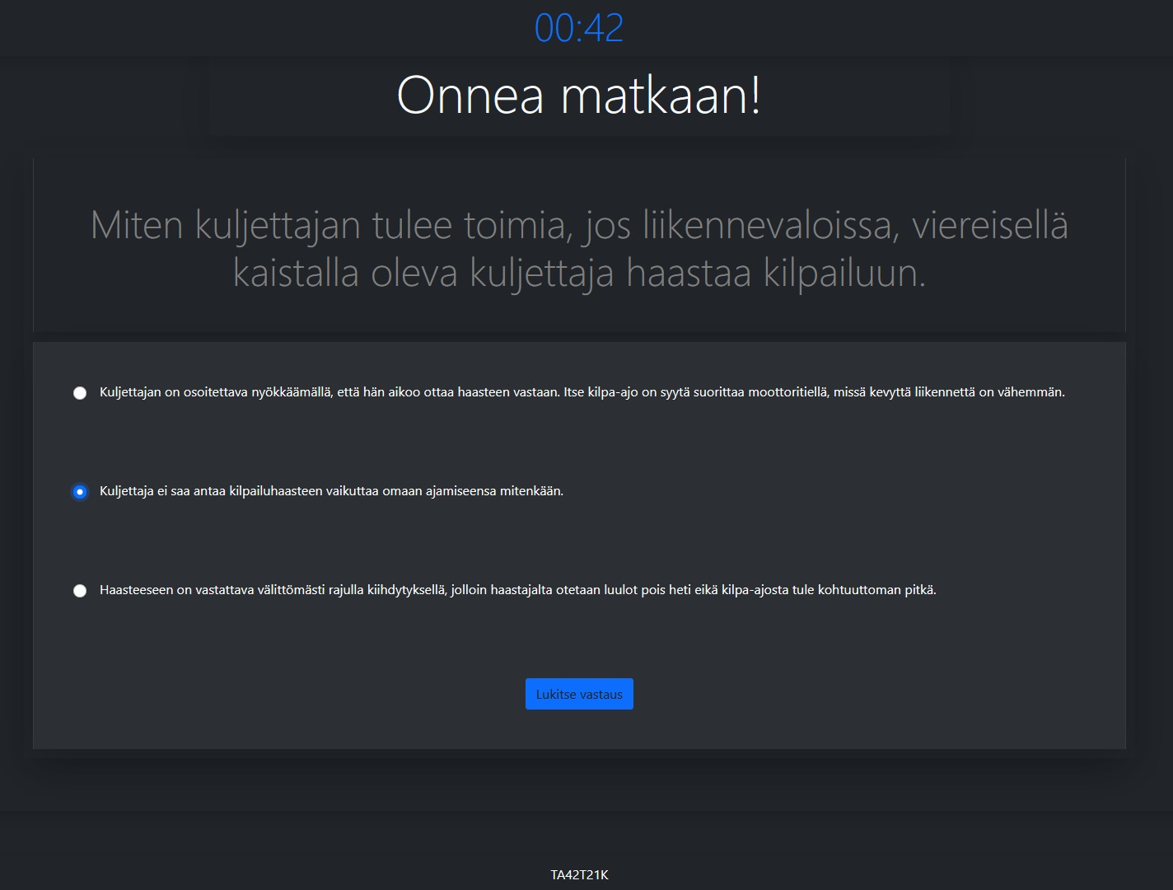
Oppilas näkymä
Aikarajattu testi
Vastaukset lukitaan
Lukitsemalla seuraavaan kysymykseen
Lopussa testi lähetetään
Tulos välittömästi

Slide 5
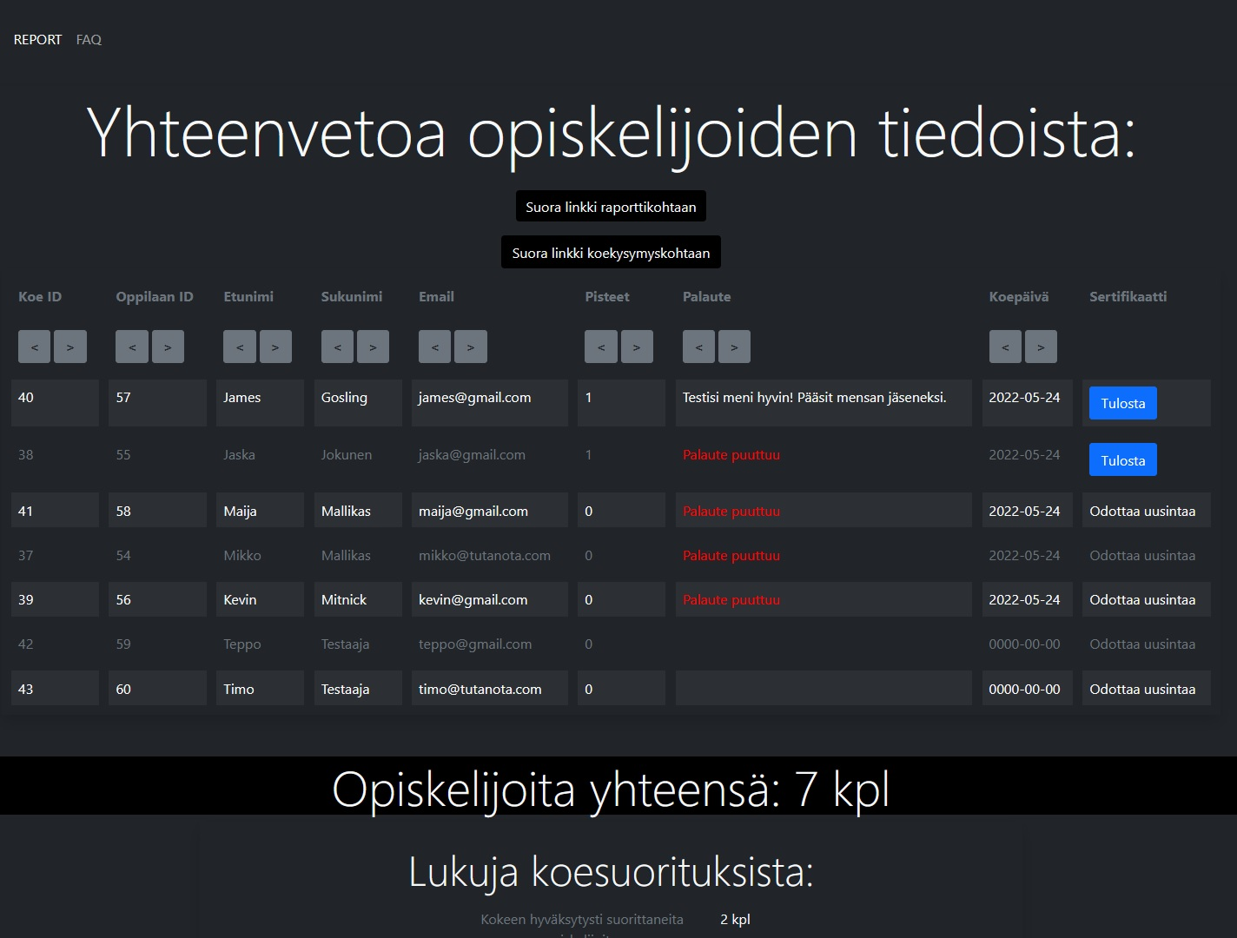
Opettajan näkymä
Raportti –sivulla yhteenveto testeistä ja oppilaista
Sertifikaatit tulostettavissa PDF –muodossa
Tieto palautetta odottavista testeistä

Slide 6
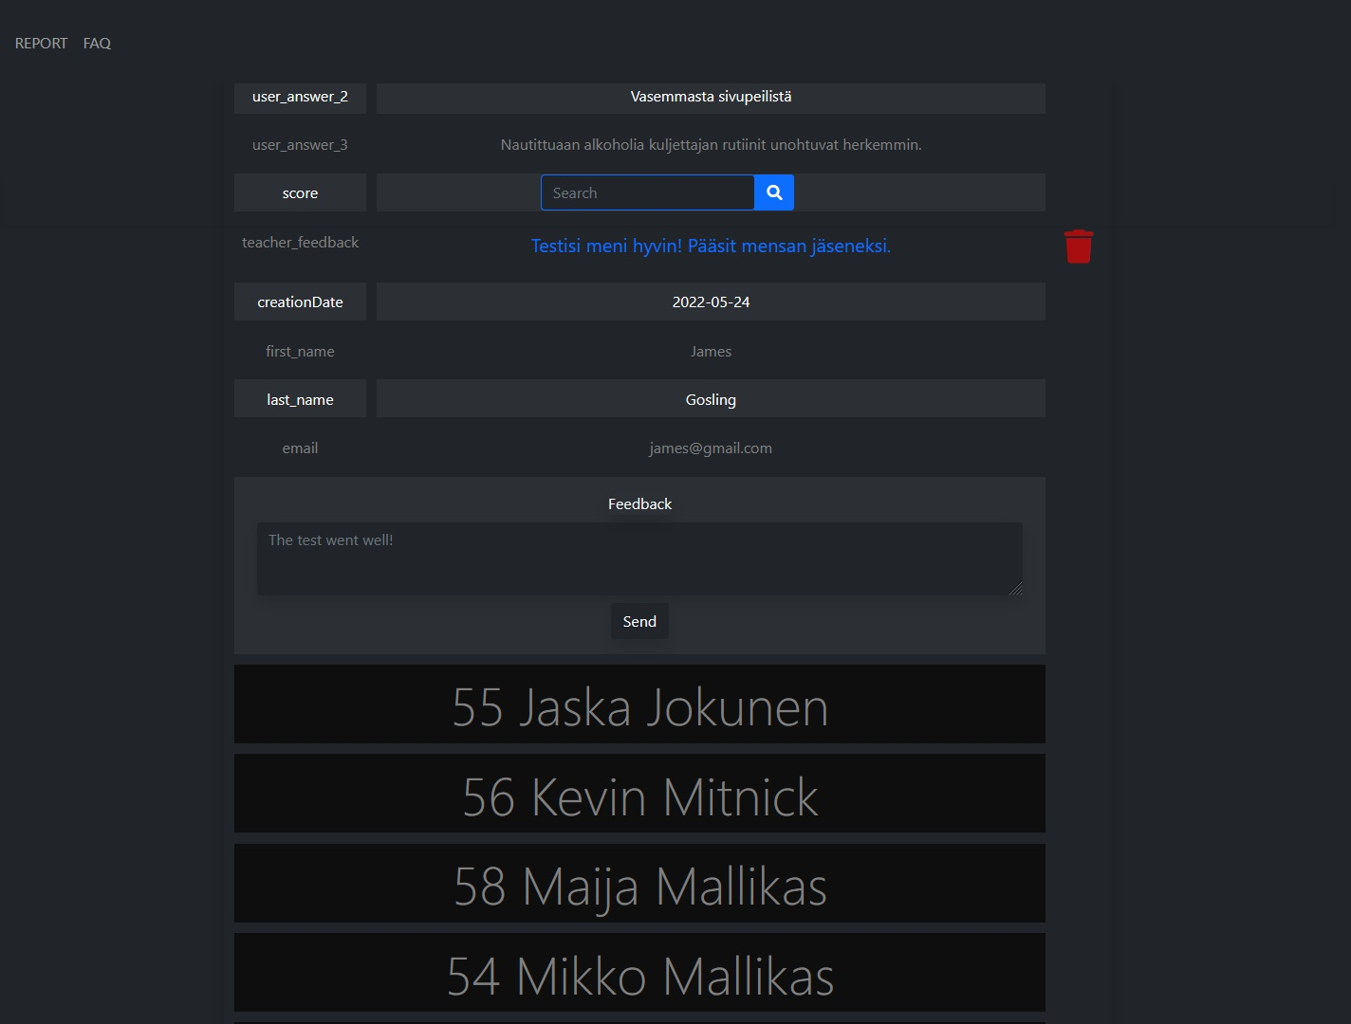
Opettajan näkymä
Feedback –sivulla opettaja antaa palautteen.
Listaus testistä
Oppilaat haettavissa nimellä
Palautetta voi muokata

Slide 7
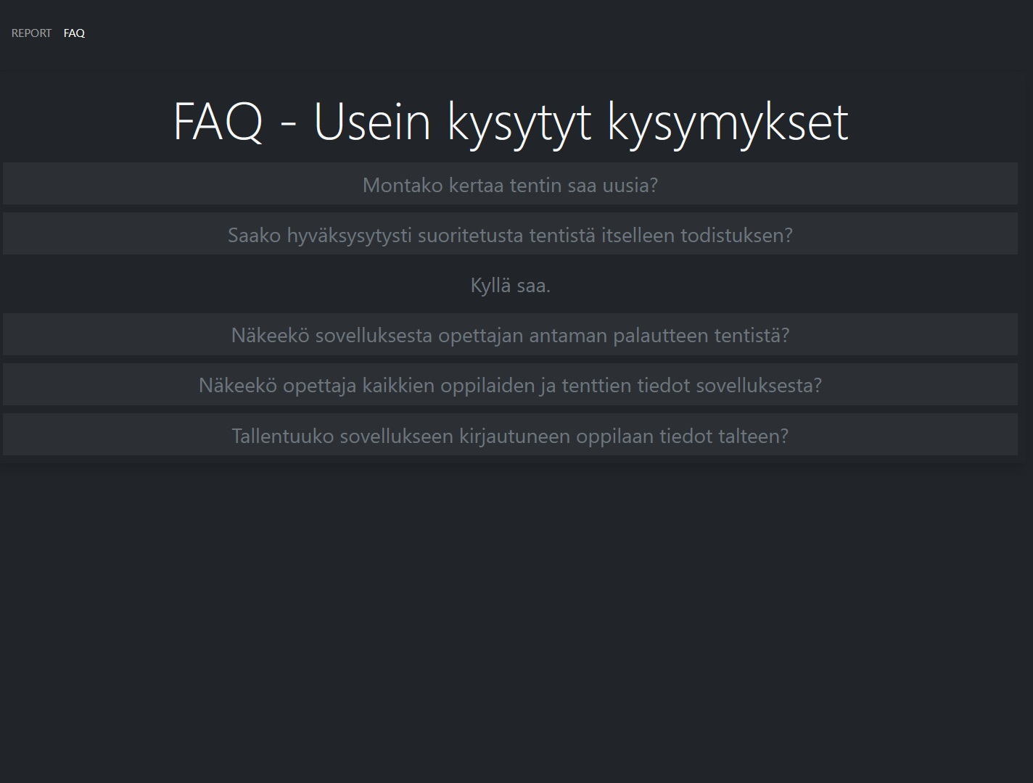
Kaikille
FAQ –sivu
Vastauksia yleisimpiin mieltä kutkuttaviin kysymyksiin

Slide 8

Seuraavaksi sivulle

